Slide 1
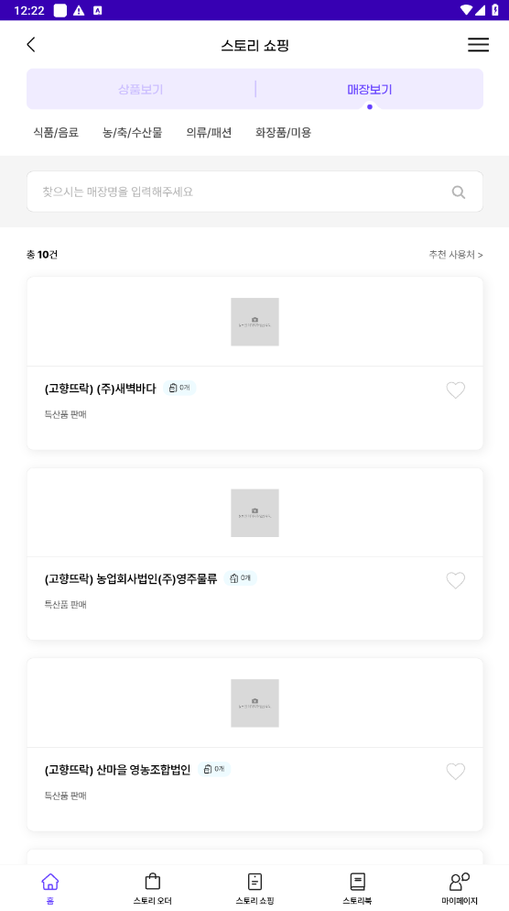

(ADMIN) 스토리 쇼핑 > 쇼핑몰 등록 관리
에서 대표 이미지를 등록하지 않은 경우,
Img_thum_null_600x112.png로 표시

Slide 2
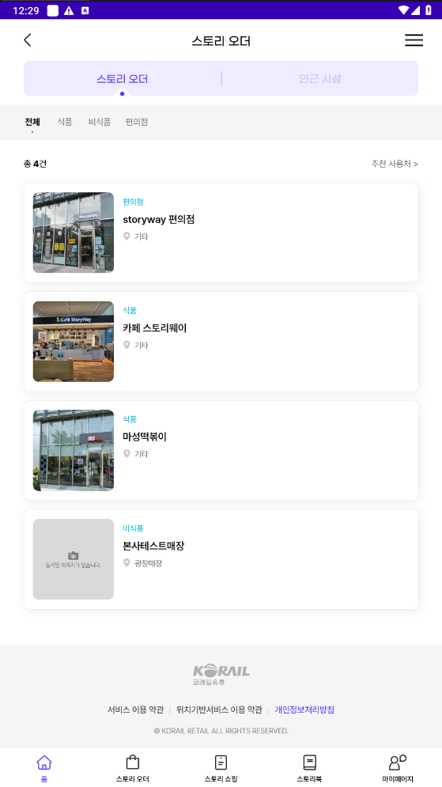

(ADMIN) 스토리 오더 관리 > 매장 관리
에서 대표 이미지가 없는 경우,
Img_thum_null_316x316.png로 표시

Slide 3
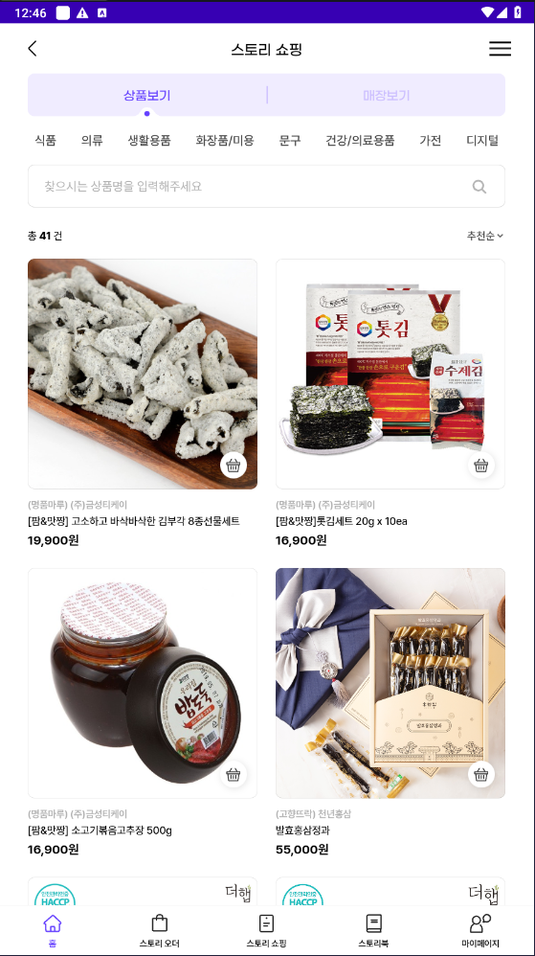

(ADMIN) 스토리 쇼핑 관리 > 상품 등록 관리
(ADMIN) 스토리 오더 관리 > 상품 관리
에서 상품 대표 이미지가 없는 경우,
Img_thum_null_670x670.png로 표시

